Slide 1
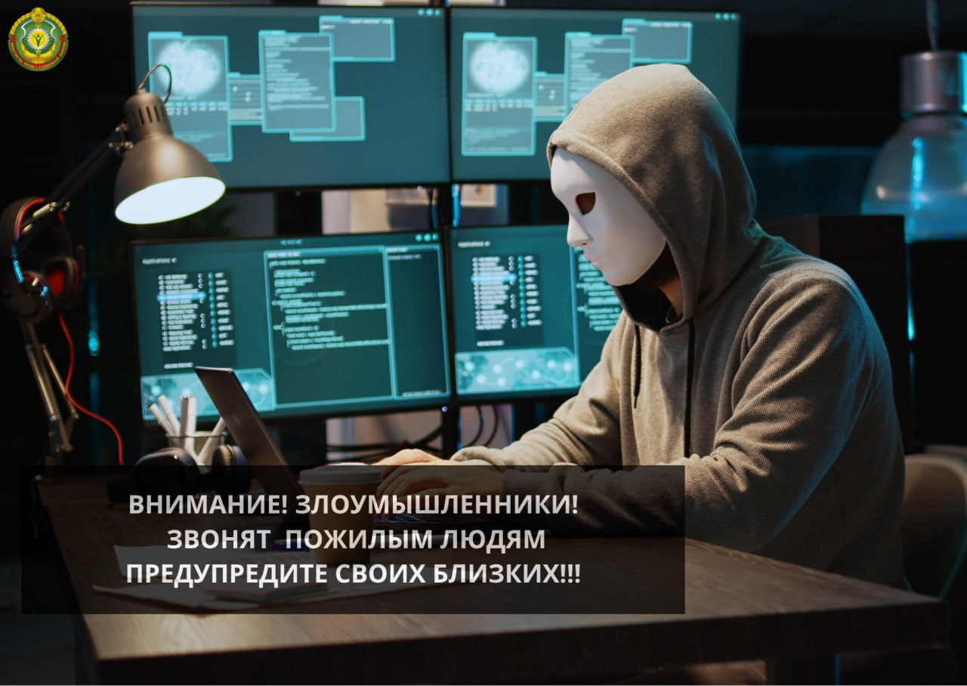
ОСТОРОЖНО! МОШЕННИКИ!

Slide 2

БУДЬТЕ ВНИМАТЕЛЬНЫ!
Злоумышленники звонят пожилым людям, представляясь сотрудниками пенсионных органов и обещают «пересчитать пенсию, увеличив ее размер» из-за «неучтённого стажа», чтобы выманить данные.
Как это работает!
Вам звонят, называют
реальные адреса
государственных учреждений
(чтобы усыпить бдительность)
и просят назвать паспортные данные и код из SMS.

Slide 3

ЗАПОМНИТЕ!!!
С помощью этих данных мошенники могут:
Оформить на вас кредит
Списать деньги со счёта
Получить доступ к вашим личным кабинетам

Slide 4

Золотые правила безопасности
Сотрудники государственных служб НИКОГДА НЕ спрашивают по телефону:
* Паспортные данные
* Номер карты страхового свидетельства (а он совпадает с идентификационным номером в паспорте)
* Реквизиты банковских карт
* Коды из SMS
* Пароли и CVV-коды
НИКОГДА не сообщайте конфиденциальную информацию, особенно коды из сообщений.
Если есть вопросы по пенсии — звоните в официальные инстанции САМИ.

Slide 5
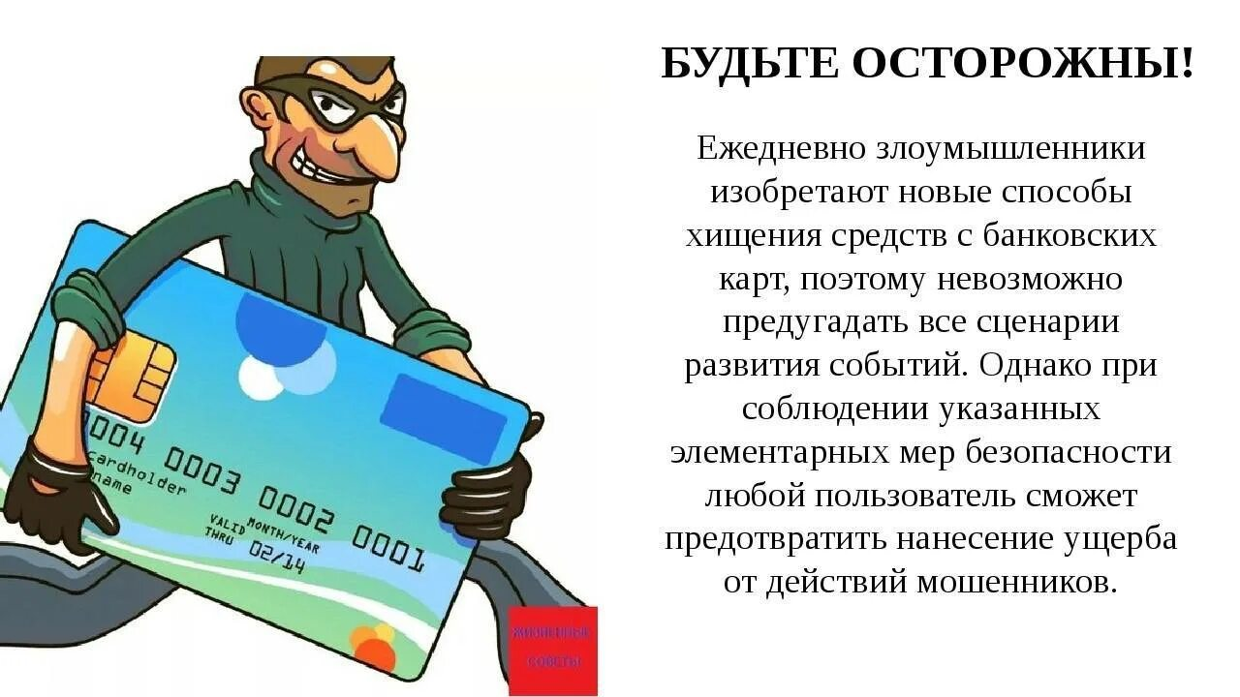
Что делать, если позвонили?
Не вступайте в диалог.
Просто положите трубку.
Будьте бдительны и предупредите
своих близких!

